Slide 1
ASK Innebandy
Avslutning 2025-2026

Slide 2
Agenda
Välkommen
Lagen runt
Fixargruppen
Säsong 2026-2027
Budget
Utbildningar
Matchvärdar
Ledarkläder
Ansvarsområden 2026-2027
Sektionsledningen
Sektionsträffar

Slide 3
Lagen runt
Hur har året gått?
Hur ser hösten ut för laget?

Slide 4
Fixargruppen
Hur har året gått?
Utökat deltagande från varje lag

Slide 5
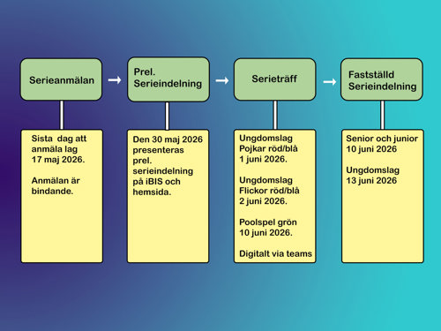
Säsong 2026-2027
Viktiga datum.
  Anmälning ska ha inkommit senast söndag den 17 maj 2026.
  Föreningar med lag i H2, H3, H4 och D1 godkänner anmälan i iBIS senast 30 april 2026.
  Så långt det är möjligt delas lagen in i geografiska områden. Därefter försöker vi rangordna lagen utifrån:
  1) Önskad serieplacering (till exempel 2010/14 år)
  2) lagets huvudsakliga åldersstruktur och
  3) föregående säsongs serieplacering.

Slide 6
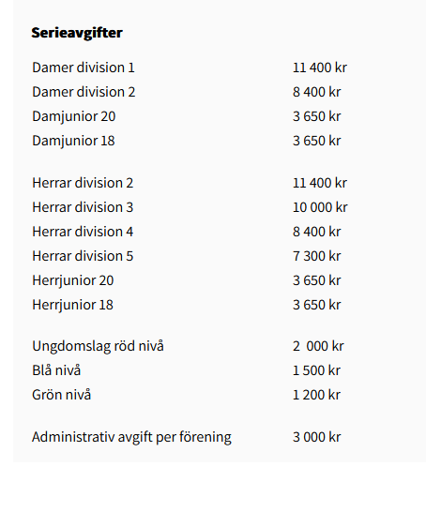
Säsong 2026-2027
Viktiga datum.
  Anmälning ska ha inkommit senast söndag den 17 maj 2026.
  Föreningar med lag i H2, H3, H4 och D1 godkänner anmälan i iBIS senast 30 april 2026.
  Så långt det är möjligt delas lagen in i geografiska områden. Därefter försöker vi rangordna lagen utifrån:
  1) Önskad serieplacering (till exempel 2010/14 år)
  2) lagets huvudsakliga åldersstruktur och
  3) föregående säsongs serieplacering.

Slide 7
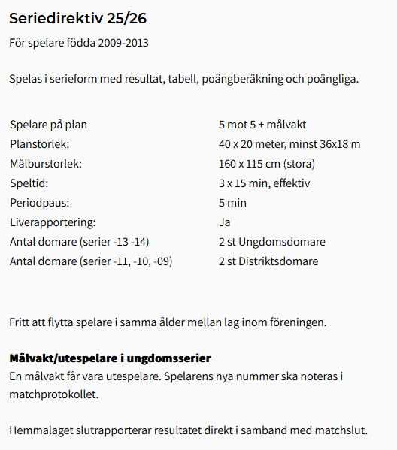
Säsong 2026-2027 – Röd Nivå
Mitt iBIS
Händelse- och resultatrapportering
Läs mer här!
Könsdispens
Skall sökas - Läs reglerna här!
Åldersdispens m.fl
Skall ansökas - Läs vad som gäller här!
W.O./ej spelad match
Vid W.O. tas en avgift ut på 3000 kr, vid andra W.O utgår en dubbel avgift och uteslutning.
Båda lagen skall fylla i formuläret.
Formulär och mer information finns på denna sida.
2010-2014

Slide 8
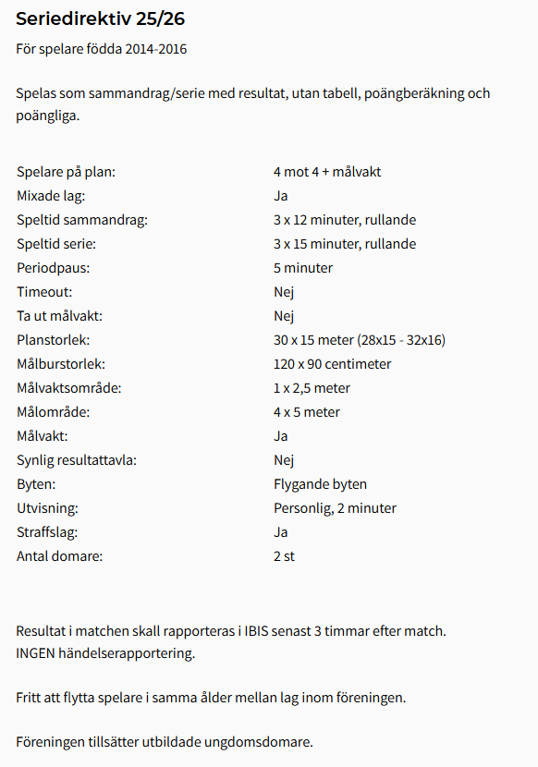
Säsong 2026-2027 – Blå Nivå
2015-2017
Mitt iBIS
Rapportera endast resultat
Läs mer här!
Könsdispens
Behöver ej sökas på blå nivå
Åldersdispens m.fl
Skall ansökas - läs mer vad som gäller här!
Ej spelad match
Blir inte en match spelad skall det rapporteras in till Småland Blekinge IBF genom att fylla i ett formulär.
Vi kan ta ut en avgift på 1 500 kr för lag som inte kommer till spel.
Formulär och mer information finns här!

Slide 9
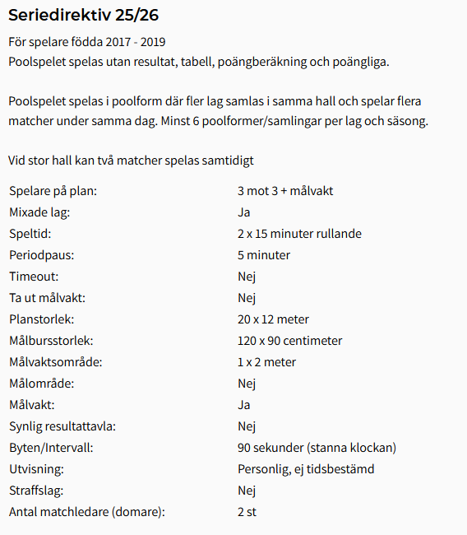
Säsong 2026-2027 – Grön Nivå
2018-2020
Mitt iBIS
Rapportera endast att matchen är spelad
Könsdispens
Behöver ej sökas på grön nivå
Ålderdispens m.fl
Skall ansökas - läs mer vad som gäller här!
Ej spelad match
Blir inte en match spelad skall det rapporteras in till Småland Blekinge IBF genom att fylla i ett formulär.
Vi kan ta ut en avgift på 1 500 kr för lag som inte kommer till spel.
Formulär och mer information finns här!

Slide 10
Resultat 2025
Kiosk 54727kr Vinst
Försäljning 53411kr Vinst Tacokit ca 20000kr + Julpåse ca 33000kr
Halva potten 4794kr Vinst
Domare -80150kr exkl reseersättning
Anmälan seriespel -70552kr

Slide 11
Budget 2026
Försäljning - 65310kr vinst. Julpåse + ?
1 Mindre cup – ca 5000kr vinst + Eventuell Sponsring
Halva Potten – Utöka?
Kiosk - 60047kr vinst (Inkl. intäkt vid Cup)
Fair play cup – Subventioneras från försäljning.
Utbildningar – ca 32000kr, Sök Bidrag för att täcka kostnader
70000kr för Anmälan till Serie
82200kr + Milersättning för Domare

Slide 12
Utbildningar 2026-2027
Från och med säsongen 2025/26 införs ett nytt utbildningskrav för alla ledare inom barn- och ungdomsinnebandy. Majoriten av de som står med på matchprotokollet ska ha gått en godkänd ledarutbildning.
Syftet är att höja kvaliteten på ledarskapet och skapa trygga och utvecklande miljöer för barn och unga.
Bakgrunden är att många distriktsförbund efterlyst tydligare och gemensamma riktlinjer. Genom dialoger, arbetsgrupper och remissrundor togs det fram ett förslag som klubbades igenom på tävlingskongressen i december 2024.
Målet är att ge alla ledare en gemensam grund att stå på, oavsett var i landet man verkar. Med utbildade ledare skapas inkluderande miljöer där barn kan leka, träna och utvecklas och där ska Svensk Innebandy fortsätta att vara i världstopp.
Utbildningskravet är ett nationellt minimikrav som kommer att finnas hos samtliga distrikt. Lokala avvikelser hos distrikten gällande vad som är grundkraven för ledare och tränare kan vara annorlunda.

Slide 13
Utbildningar 2026-2027
Steg 1
Säsongen 2025/26 ska majoriteten av ledarna i båset och matchprotokollet vara utbildade. Hur många som måste vara utbildade beror på hur många ledare man har i båset.
Antal ledare i båset Minst antal utbildade i båset
1-2 ledare 1 ledare
3-4 ledare 2 ledare
5 ledare 3 ledare

Slide 14
Utbildningar 2026-2027
Steg 2
Från säsongen 2026/27 så ska alla ledare som står med på matchprotokollet och finns i båset ha giltig utbildning/ledarlicens.
Steg 3
På sikt, efter säsongen 2026/27, är målet att kravet ska utökas även till ledare för junior- & seniorlag. (gäller alla serier på lila, svart och guld & förbundsserier)

Slide 15
Utbildningar 2026-2027
Vilken utbildning ger ledarlicens?
Den första utbildningen en ungdomsledare/tränare går är alltid Grundutbildning barn- & ungdom.
I det nya utbildningskravet kommer man INTE kunna gå samma utbildning flera gånger, vilket innebär att om man t.ex deltagit på en Grundutbildning barn- & ungdom efter 2015 måste man gå en annan utbildning för att få sin ledarlicens i fortsättningen.
Giltighetstiden för ledarlicensen kommer också att ändras. Tidigare har en utbildning gett en ledarlicens på 3 år. Från och med säsongen 2025-2026 kommer giltighetstiden vara följande:
- Grundutbildning barn- & ungdom – 2 år
- Fortbildning (Innebandyfys, Knäkontroll, Träningsplanering, Lekens Betydelse) – 2 år
- Steg 1 grön, Steg 1 blå, Steg 1 röd – 3 år
- Steg 2 röd – 3 år
- Målvaktstränarutbildning Röd – 3 år

Slide 16
Matchvärdar
Idé om att vi ska ha matchvärdar vid matcher på alla nivåer.
Avlasta er ledare
Svara på frågor
Hälsa välkommen

Slide 17
Ledarkläder
Från 2026-2027 kommer ledare få ut ledarkläder under de tre första åren. Tills kittet är ”Fullt”. Vi förväntar oss att ledare är med minst ytterligare ett år när de plockar ut kläder.
Efter detta kan ledarkläder plockas ut när de tidigare är slitna eller fel storlek.
Ledarkläder skall användas när ledaren representerar föreningen, dvs både vid träning och Match.

Slide 18
Ansvarsområden 2026-2027
Se excelfil under dokument på Innebandysektionens sida på Laget.se

Slide 19
Sektionsledningen
Emmie har valt att hoppa av sektionsledningen.
Vi önskar därför tillskott till gruppen, gärna 2 stycken.

Slide 20
Sektionsträffar
Nästa träff är 10/5 kl 18.00 inför serieanmälan
23/9 kl 18.00 – Upptakt inför Säsongen
Uppstart efter Nyår - 17/1 2027

